Slide 1
Графические изображения
деталей из металла и
искусственных материалов

Slide 2
Изготовление изделия из металла или пластмассы, так же как изделия из древесины начинают с изучения его графического изображения.

Slide 3
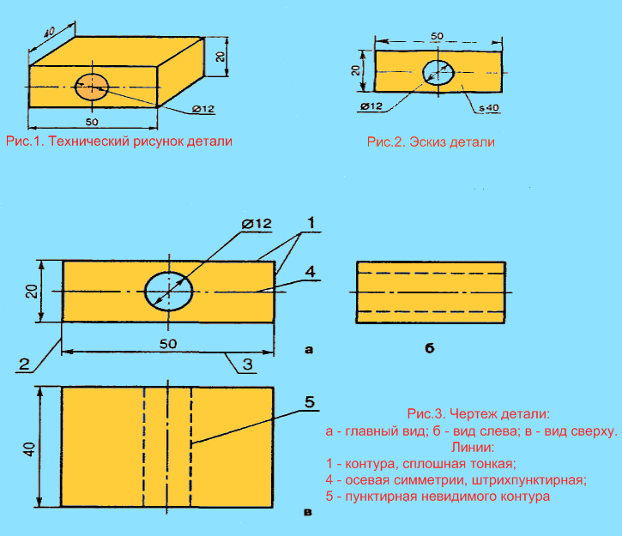

Slide 4
Кроссворд
1
2
3
4

Slide 5
Вопрос № 1
Как называется линия
видимого контура или
выносные линии

Slide 6
Кроссворд
с п л о ш н а я
1
2
3
4

Slide 7
Вопрос № 2
Как называется линия
невидимого контура

Slide 8
Кроссворд
с п л о ш н а я
1
ш т р и х о в а я
2
3
4

Slide 9
Вопрос № 3
Как называется линия
обозначающая осевые и
центровые линиии

Slide 10
Кроссворд
с п л о ш н а я
1
ш т р и х о в а я
2
ш т р и х п у н к т и р н а я
3
4

Slide 11
Вопрос № 4
Как называется линия
обрыва

Slide 12
Кроссворд
с п л о ш н а я
1
ш т р и х о в а я
2
ш т р и х п у н к т и р н а я
3
в о л н и с т а я
4

Slide 13
Кроссворд
с п л о ш н а я
1
ш т р и х о в а я
2
ш т р и х п у н к т и р н а я
3
в о л н и с т а я
4
и

Slide 14
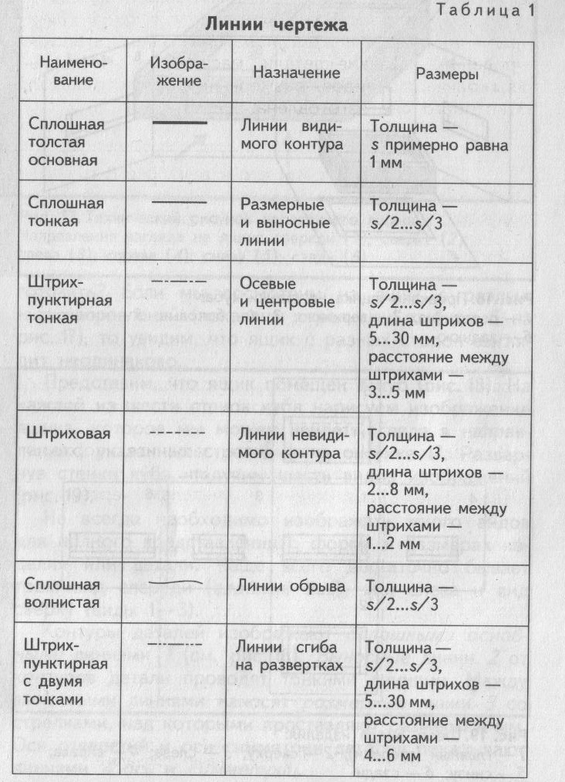

Slide 15
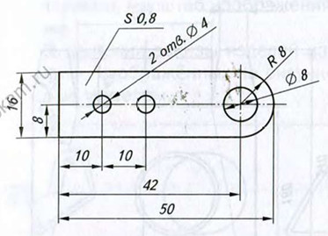
Чертёж подлески для настенной полки или стенда

Slide 16
R – обозначает радиус,
Ø – обозначает диаметр,
S – толщина детали.

Slide 17
Развертка –
это развёрнутая на плоскости поверхность геометрического тела

Slide 18
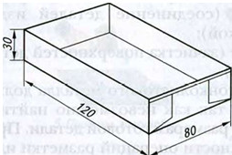
Графическое изображение коробки

Slide 19
